Slide 1
산업용 보일러 효율 향상을 위한
효율 영향인자 확인 연구
기업명 : 대림로얄이앤피(주) 멘토 : 김치관
컴퓨터학부 | 컴퓨터학부 | 컴퓨터학부 | 컴퓨터학부 | 컴퓨터학부
이윤경 | 최병이 | 금명섭 | 정유빈 | 서규민
배경 및 목표
○ 배경 : 보일러 효율 인자 분석의 복잡성–변수들의 비선형적인 관계로 인한 전통적 통계 분석의 한계
○ 배경 : 전문가 의존 및 시간 소모-AI모델을 활용하기 위해서는 전문가가 필수로 필요하여 상황 대처에 수동적
○ 목표 : 비전공자. 현장 근무자를 위한 No-coding 환경을 제공하여 효율 인자 분석에 걸리는 시간 감소

Slide 2
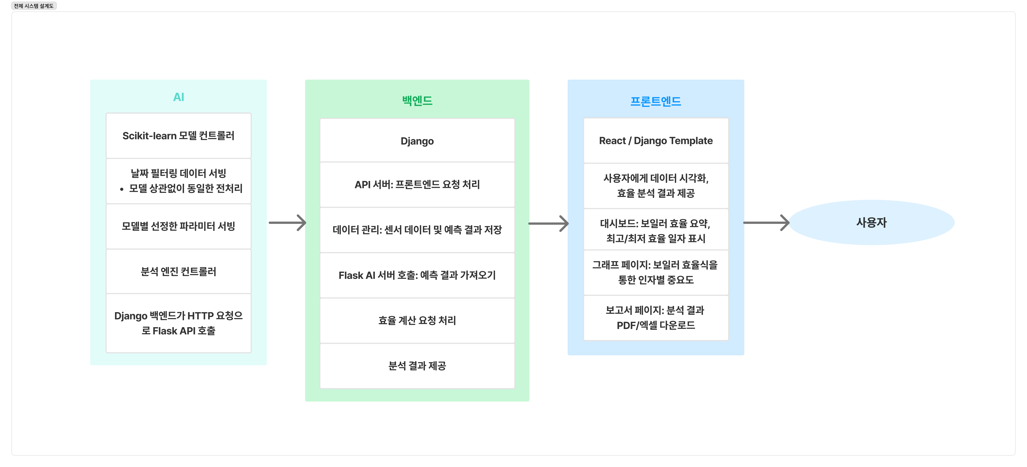
시스템 전체 구조도(기술스택 포함)

Slide 3
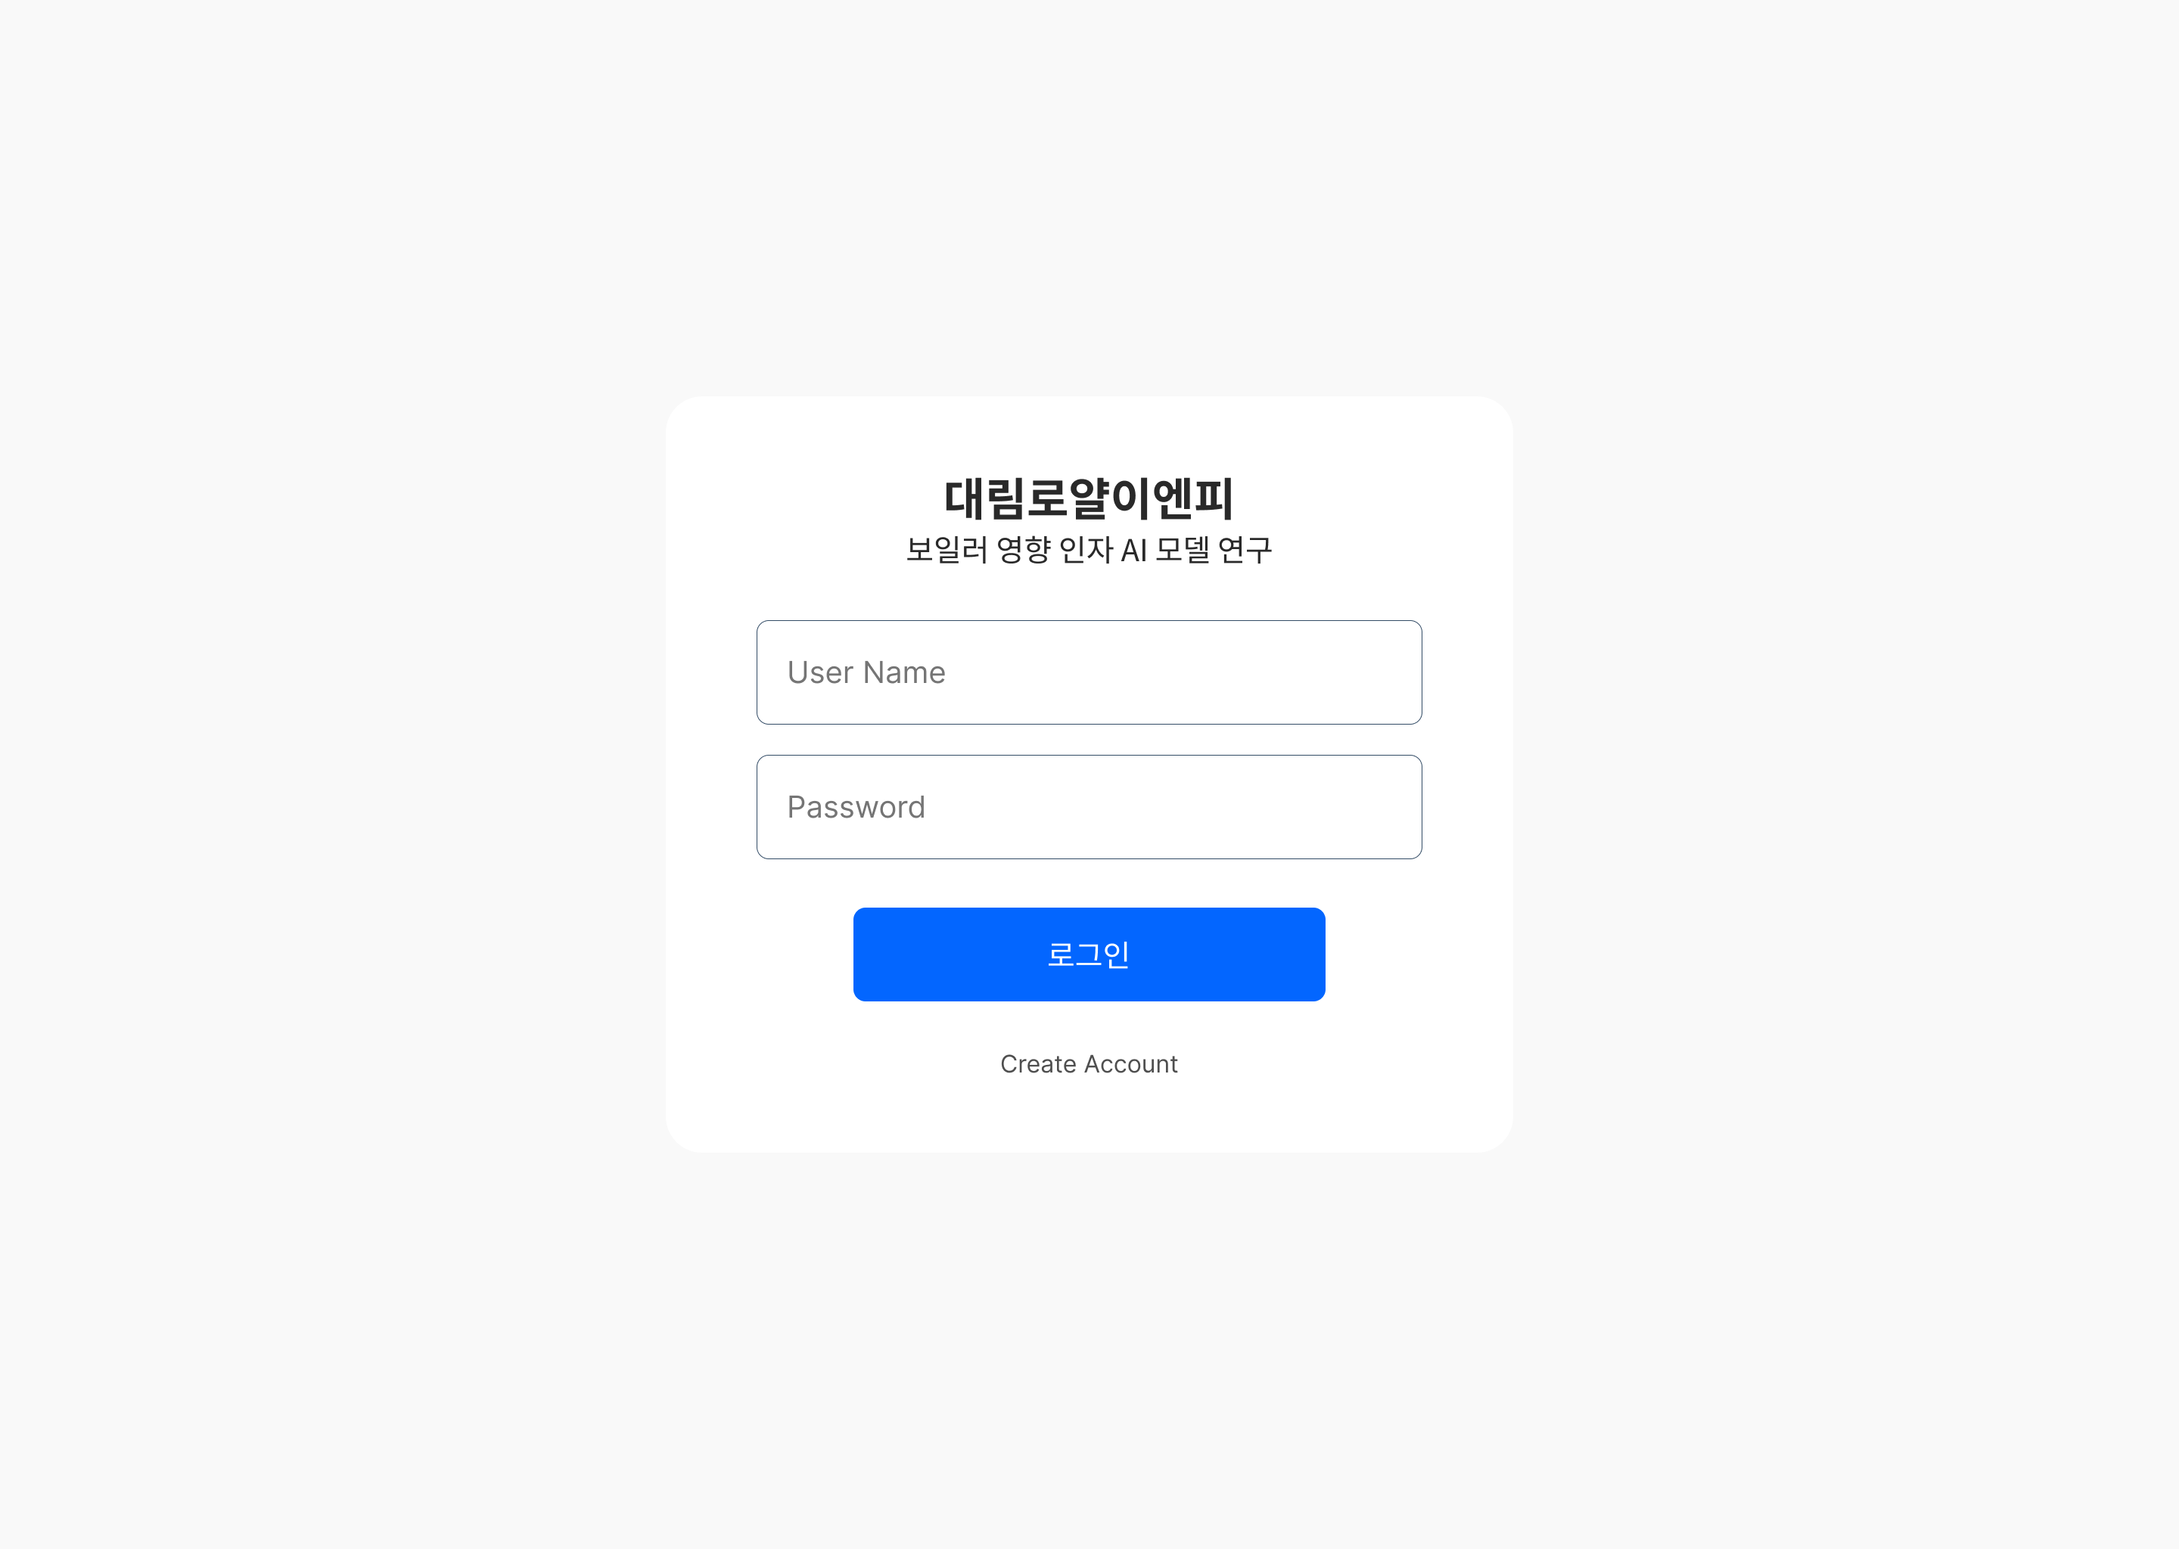
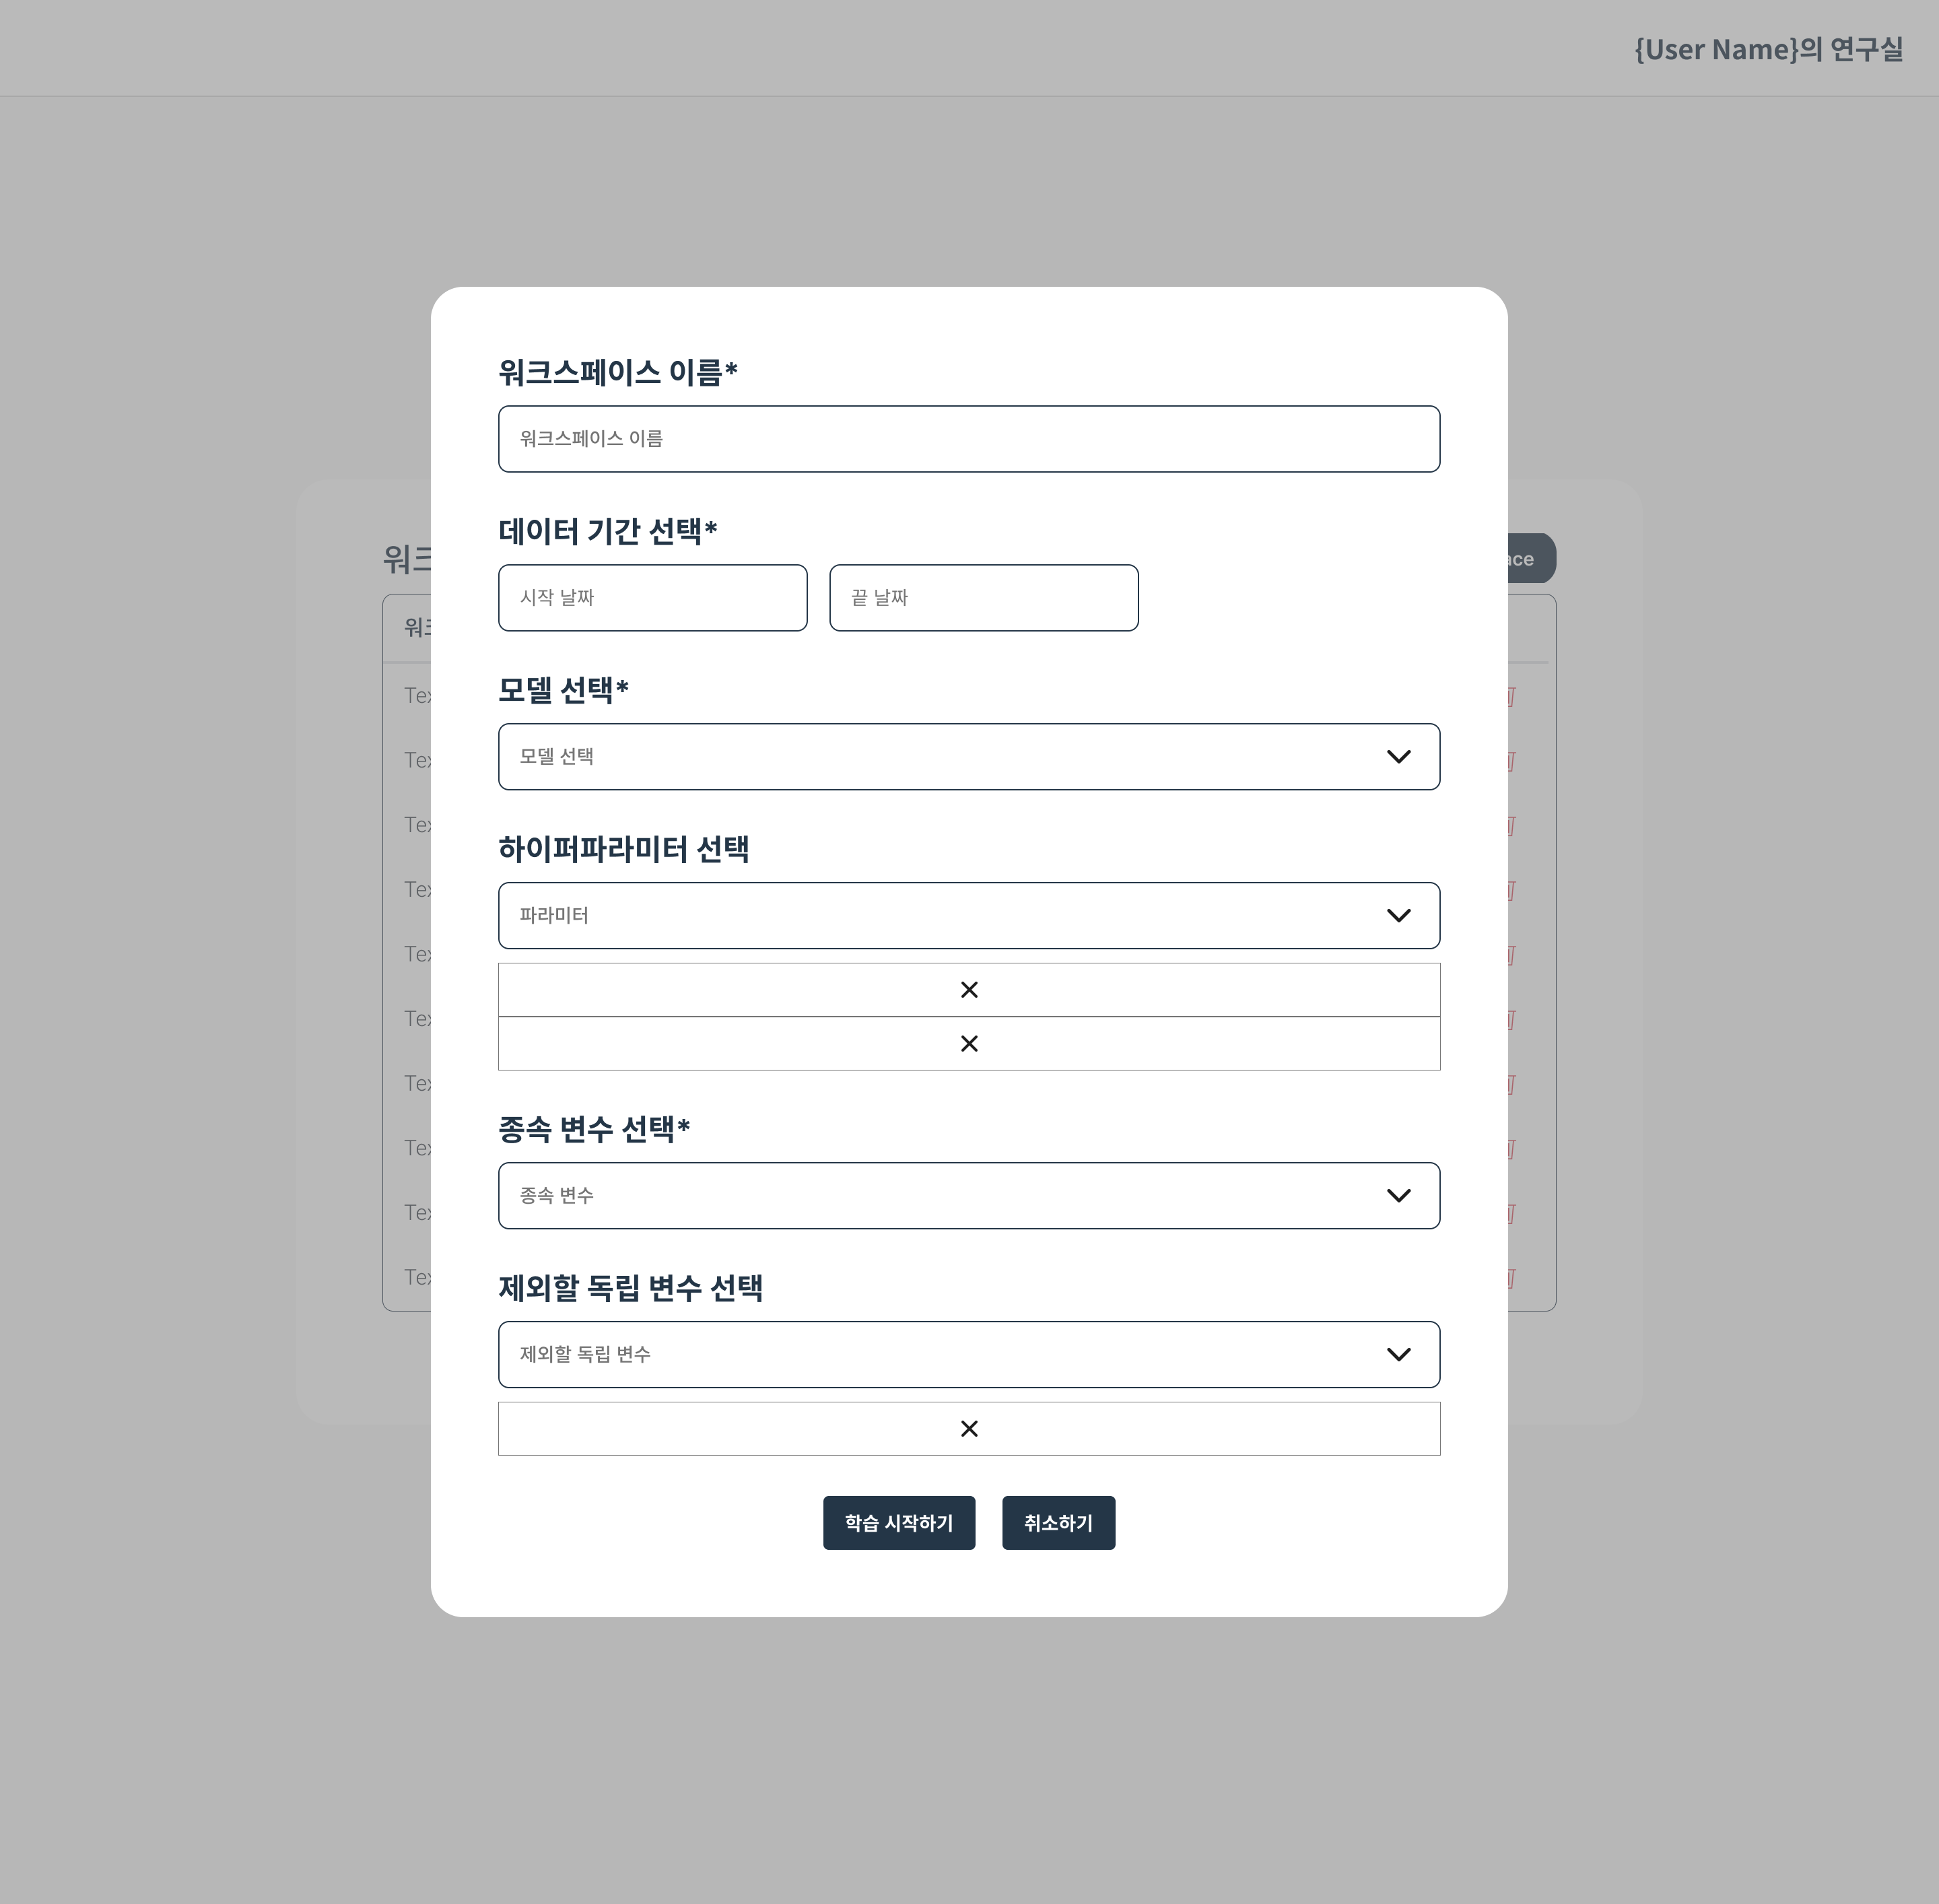
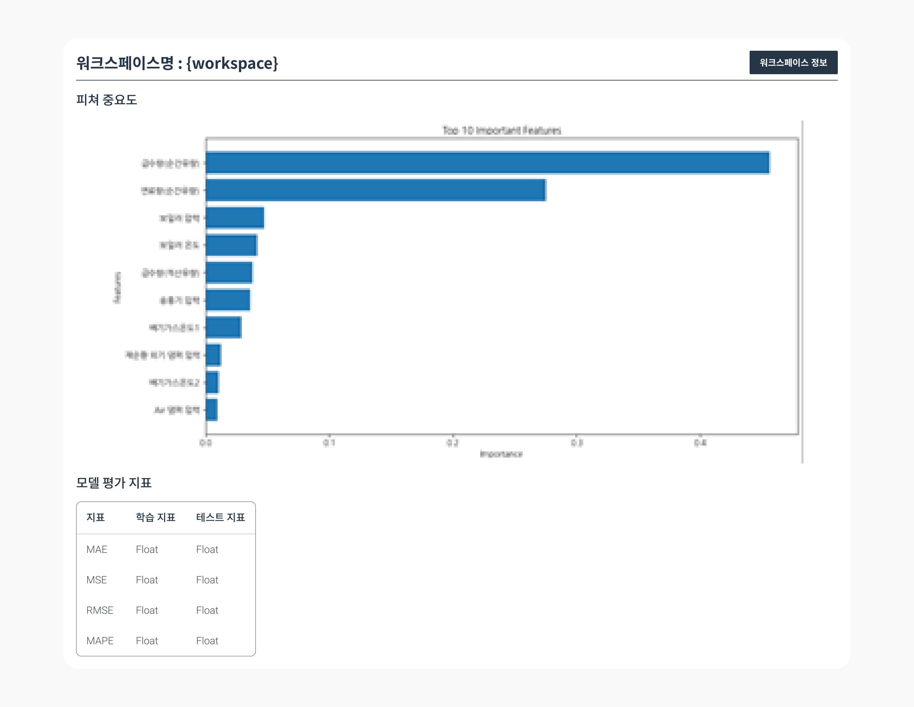
구현 기능
로그인 ->모델 선택/하이퍼파라미터 설정/변수 설정 ->결과 확인의 순서로 진행.

Slide 4
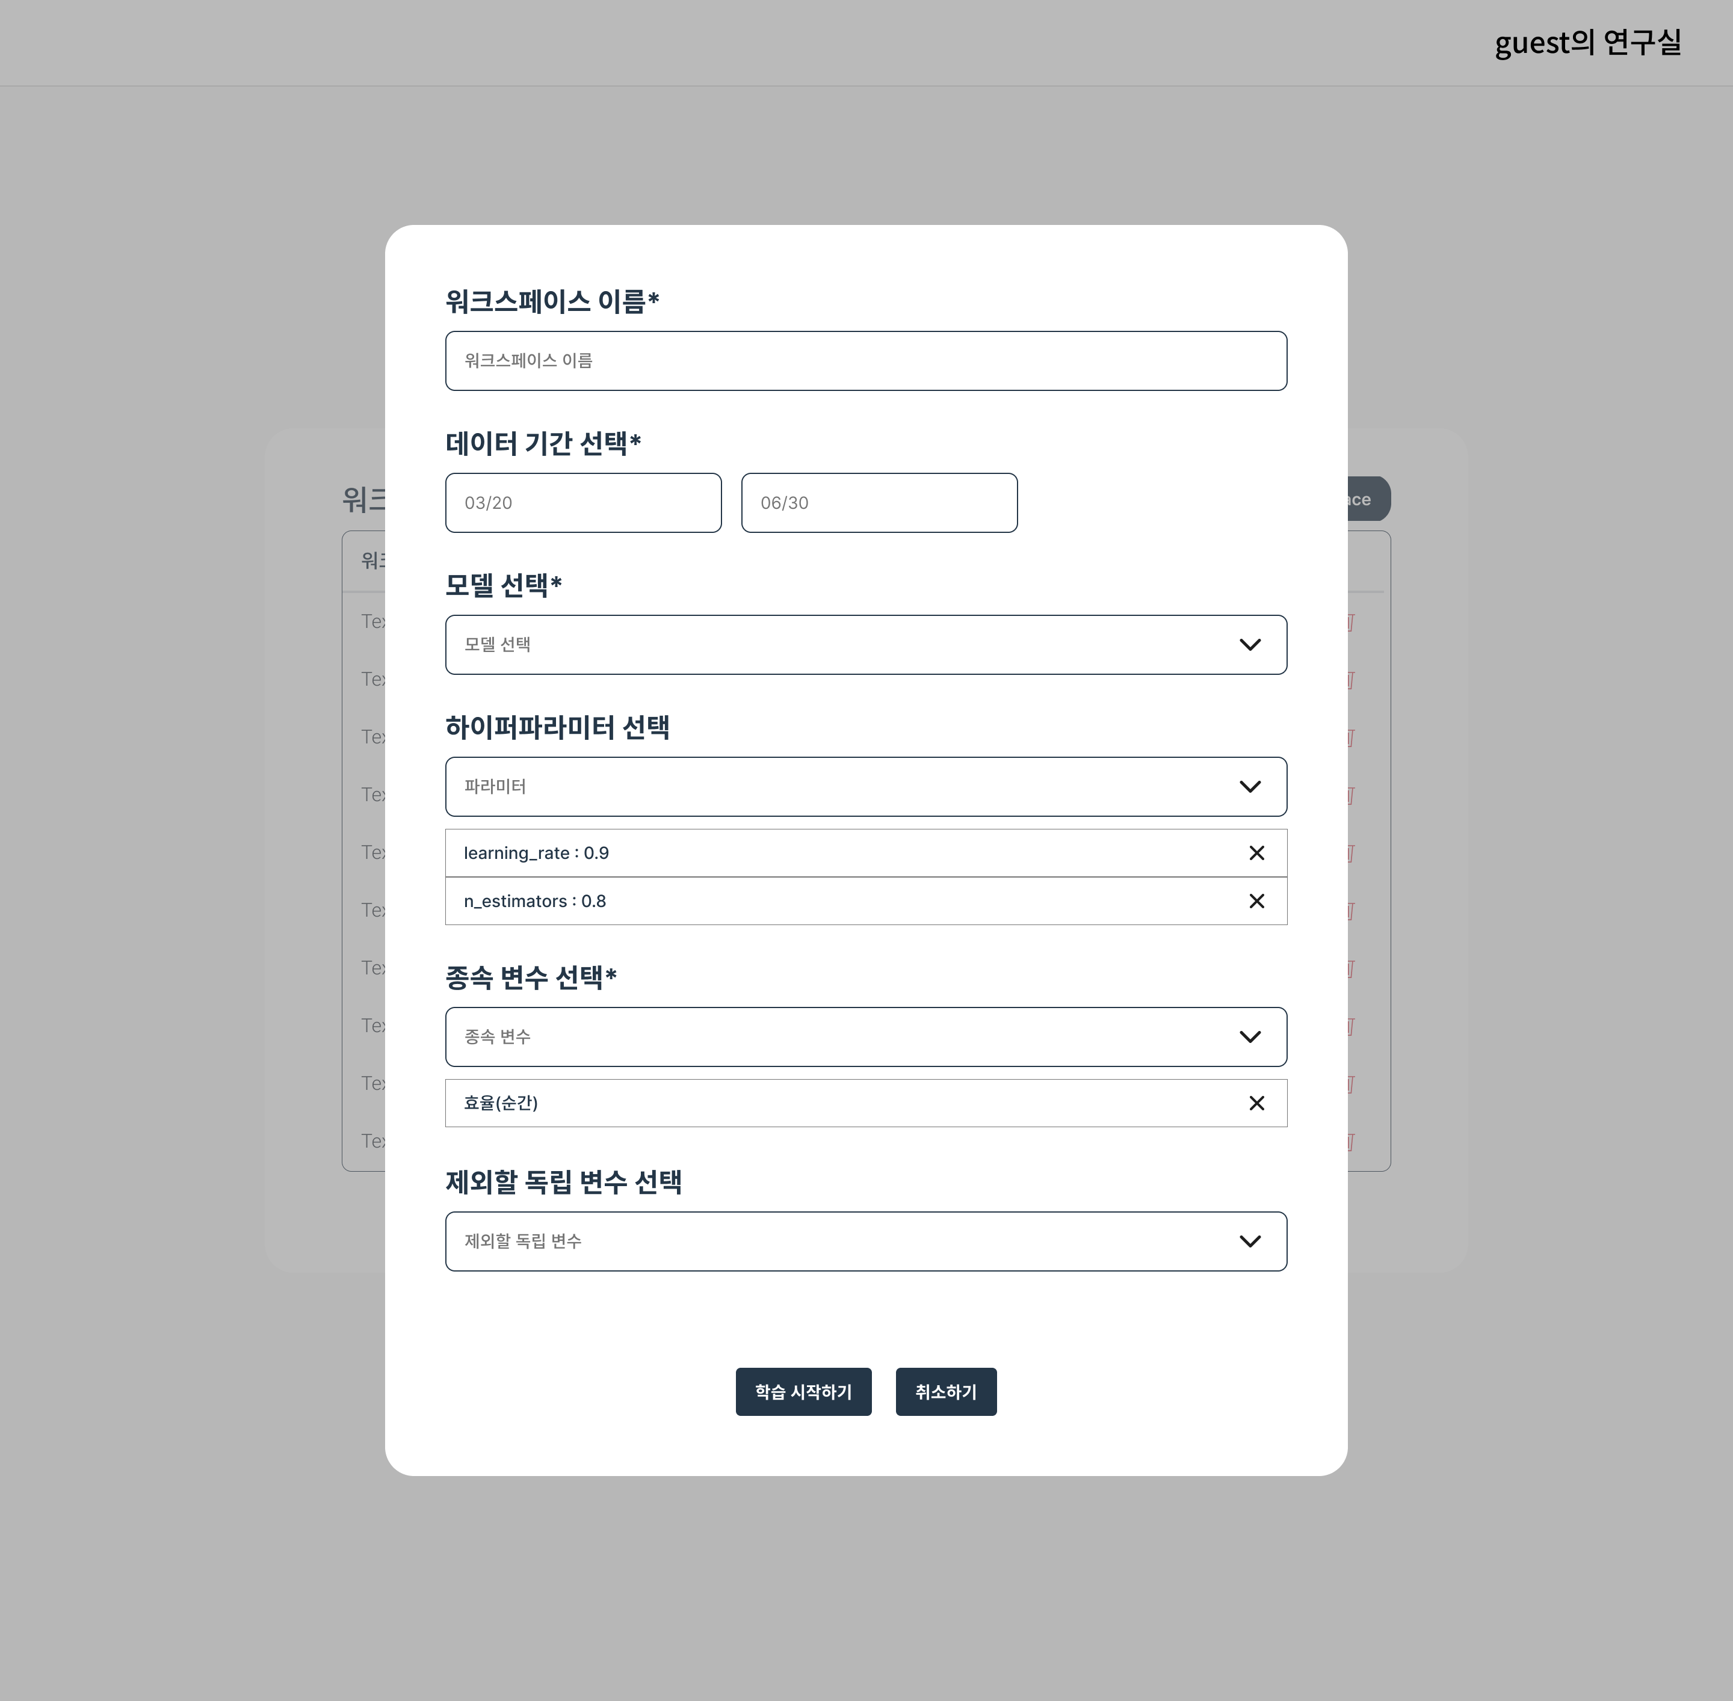
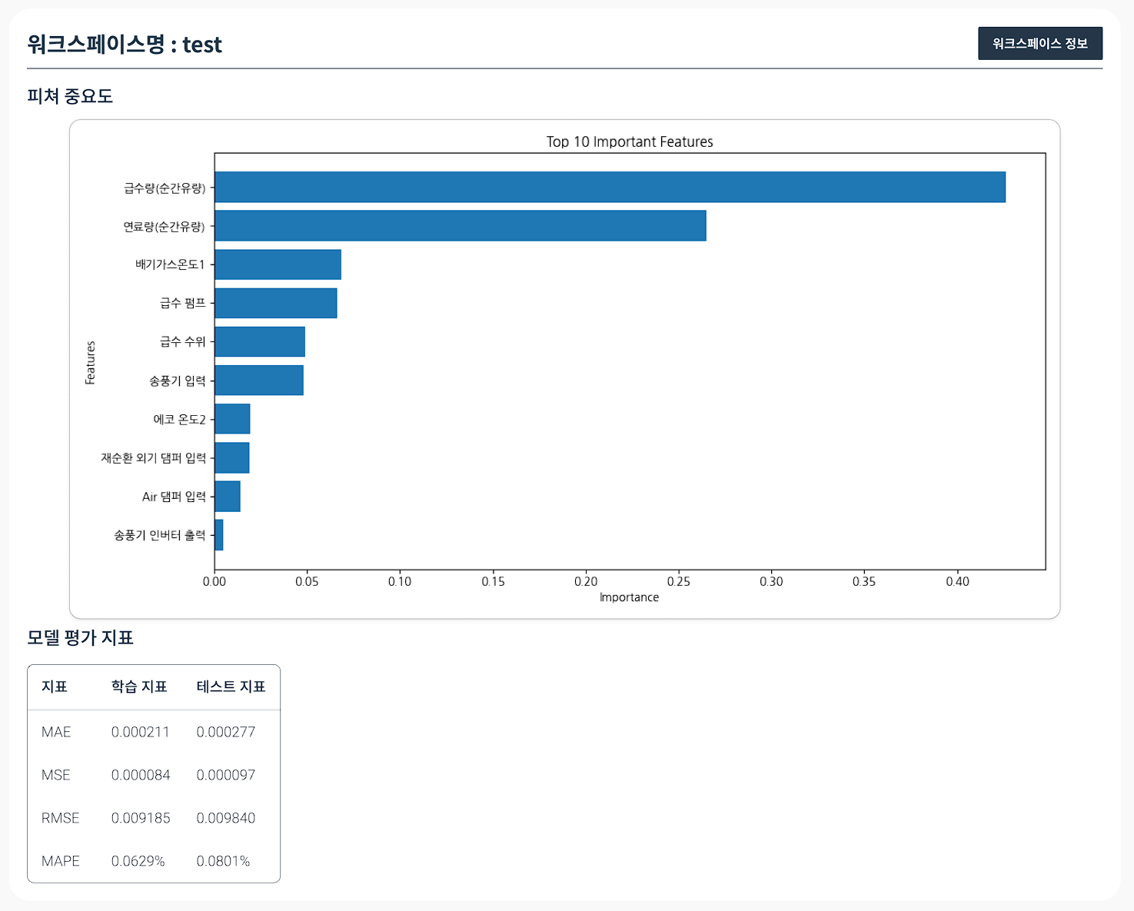
프로젝트 결과

Slide 5
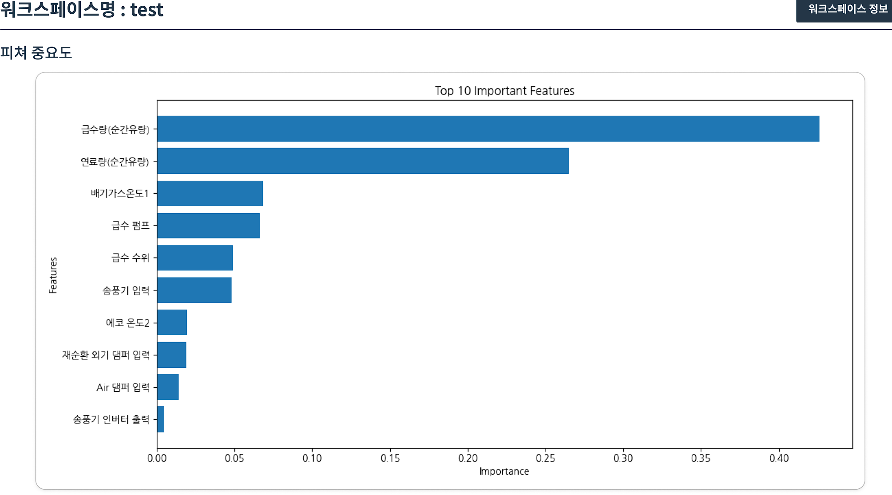
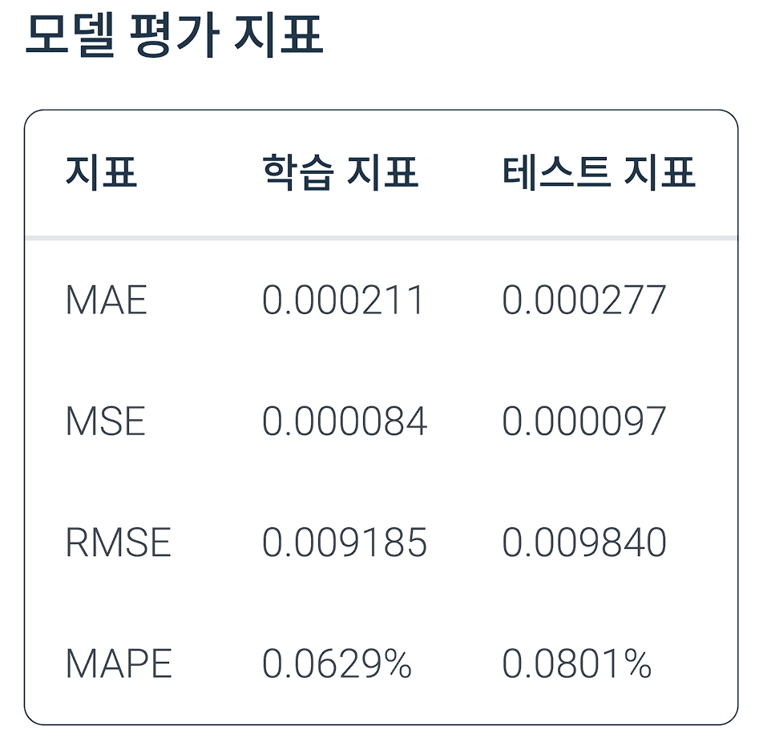
실적 산출
웹 페이지를 통한 no-coding 인터페이스를 제공하여 사용자가 복잡한 파라미터값에 직접 접근할 필요를 낮추어 접근성과 시간 효율이 향상됨.
- 보일러의 효율에 가장 효율을
많이 미치는 요소는 순서대로
급수량, 연료량, 배기가스온도였음.
기대 효과
○ 경제적 측면 : 에너지 비용 절감을 통한 시설 운영 비용 절감
○ 환경적 측면 : 연료 사용량 감소를 통한 배기가스 배출량 감소 유도
○ 기술적 측면 : no-coding 환경 제공을 통한 현장에서의 유연한 상황 대처

